Slide 1

CHÀO MỪNG CÁC THẦY CÔ GIÁO VỀ DỰ GIỜ TIẾT HỌC
TẬP VIẾT
Lớp: 3A5
Giáo viên: Mai Thùy Linh

Slide 2
Ch

Slide 3
V

Slide 4
A

Slide 5
Chu Văn An

Slide 6
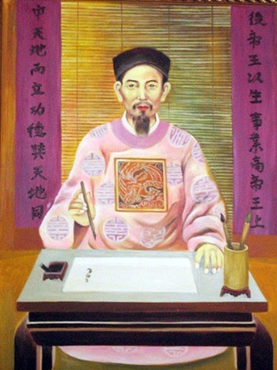
Chu Văn An (1292–1370), tên thật là Chu An, hiệu là Tiều Ẩn, tên chữ là Linh Triệt, là một nhà giáo, thầy thuốc, quan viên Đại Việt cuối thời Trần. Sau khi mất, ông được vua Trần truy phong tước Văn Trinh công nên đời sau quen gọi là Chu Văn An hay Chu Văn Trinh. Ông được Đại Việt sử ký toàn thư đánh giá là ông tổ của các nhà nho nước Việt. Ông được UNESCO vinh danh là "Danh nhân văn hóa thế giới"

Slide 7
Chim khôn kêu tiếng rảnh rang
Người khôn ăn nói dịu dàng dễ nghe.

Slide 8
Chu Văn An

Slide 9
Tuần 5
Ch
V A
Chu Văn An
Chim khôn kêu tiếng rảnh rang
Người khôn ăn nói dịu dàng dễ nghe.
*
Chu Văn An

